Slide 1
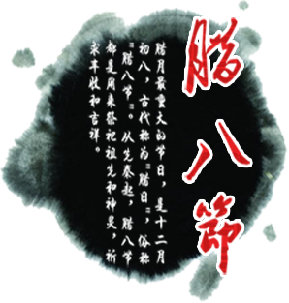
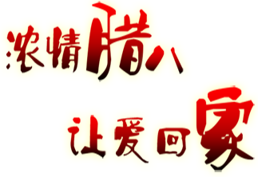

Slide 2
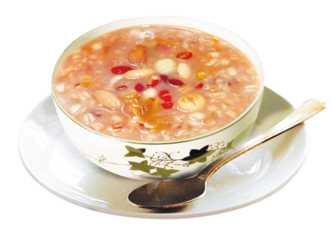
6
|
腊八节诗歌
5
|
腊八蒜
1
|腊八节的来历
4
|
腊八粥的营养价值
3|腊八粥的习俗
2
|腊八节的传说
目录
CONTENTS

Slide 3
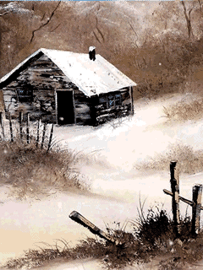
1 / 腊八节的来历
上古的腊和蜡是指丰收后的冬季祭神祭祖活动。因为这种冬季祭祀活动多在十二月举行，所以便称十二月为腊月。
最初的蜡祭并无确定的日期。《礼记》说“天子大腊八”，有的说是蜡祭八位神，有的解释为蜡祭八方神。后世腊月初八成为节日，一方面源于佛教徒的信仰，另一方面直接源于对“大腊八”的误读。

Slide 4
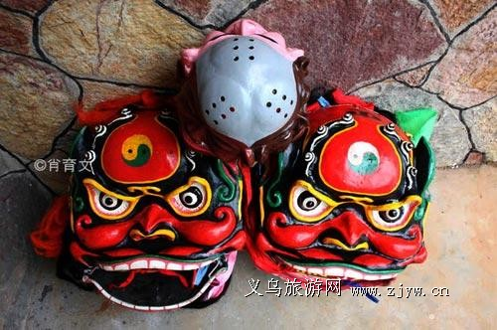
1 / 腊八节的来历
从先秦起，腊八节都是用来祭祀祖先和神灵，祈求丰收和吉祥。腊八节除祭祖敬神的活动外，人们还要逐疫。这项活动来源于古代的傩（古代驱鬼避疫的仪式）。史前时代的医疗方法之一即驱鬼治疫。
作为巫术活动的腊月击鼓驱疫之俗，今在湖南新化等地区仍有留存。

Slide 5
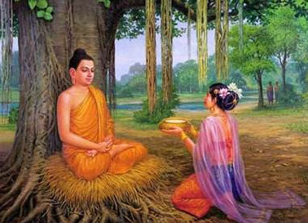
2 / 腊八节的传说
传说1：佛教创始人释迦牟尼修行深山，静坐六年，饿得骨瘦如柴，曾欲放弃苦行，恰遇一牧羊女，送他乳糜，他食罢盘腿坐于菩提树下，于十二月初八之日悟道成佛，为了纪念而始兴“佛成道节”。中国信徒出自虔诚，遂与“腊日”融合，方成“腊八节”，并同样举行隆重的仪礼活动。

Slide 6
2 / 腊八节的传说
传说2：秦始皇修建长城，天下民工奉命而来，长年不能回家，吃粮靠家里人送。有些民工，家隔千山万水，粮食送不到，致使不少民工饿死于长城工地。有一年腊月初八，无粮吃的民工们合伙积了几把五谷杂粮，放在锅里熬成稀粥，每人喝了一碗，最后还是饿死在长城下。为了悼念饿死在长城工地的民工，人们每年腊月初八吃“腊八粥”，以资纪念。

Slide 7
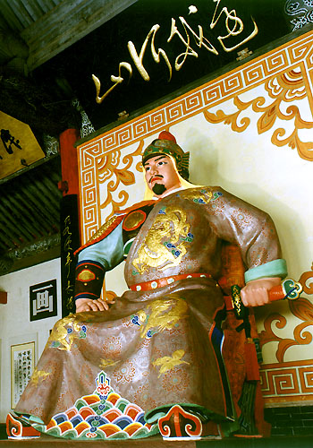
2 / 腊八节的传说
传说3：腊八节出于人们对岳飞的怀念。当年，岳飞率部抗金于朱仙镇，正值严冬，岳家军衣食不济、挨饿受冻，众百姓相继送粥，岳家军饱餐了一顿百姓送的“千家粥”，结果大胜而归。这天正是十二月初八。岳飞死后，人民为了纪念他，每到腊月初八，便以杂粮豆果煮粥，终于成俗。

Slide 8
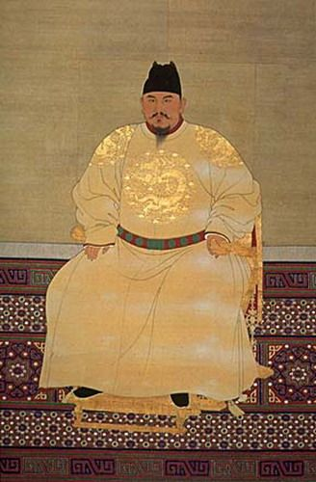
2 / 腊八节的传说
传说4：腊八粥救了朱元璋
当年朱元璋落难在牢监里受苦时，当时正值寒天，又冷又饿的朱元璋竟然从监牢的老鼠洞刨找出一些红豆、大米、红枣等七八种五谷杂粮。朱元璋便把这些东西熬成了粥，因那天正是腊月初八，朱元璋便美名其曰这锅杂粮粥为腊八粥。

Slide 9
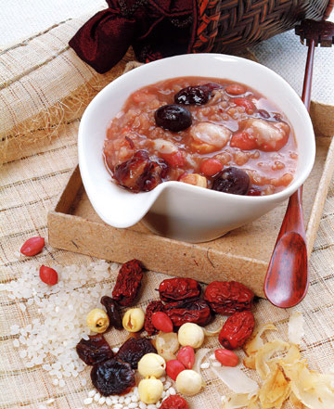
3 / 腊八粥的习俗
腊八粥也叫“七宝五味粥”。我国喝腊八粥的历史，已有一千多年。最早开始于宋代。每逢腊八这一天，不论是朝廷、官府、寺院还是黎民百姓家都要做腊八粥。到了清朝，喝腊八粥的风俗更是盛行。在宫廷，皇帝、皇后、皇子等都要向文武大臣、八粥，并向各个寺院发放米食用。在民间，家家户户也要祭祀祖先；同时，合家团聚在馈赠亲朋好友。

Slide 10
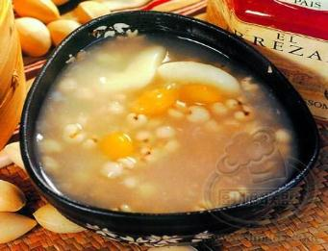
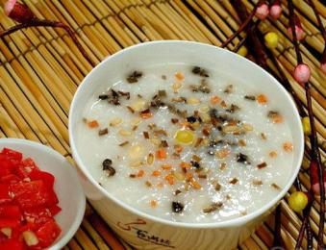
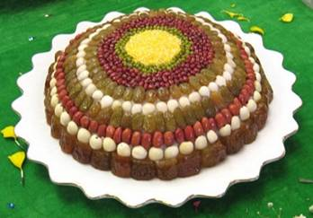
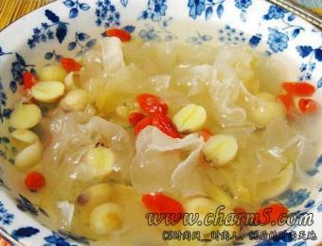
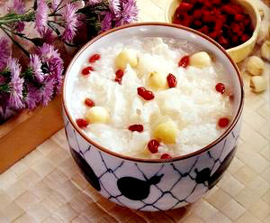
中国各地腊八粥花样争奇竞巧，品种繁多

Slide 11
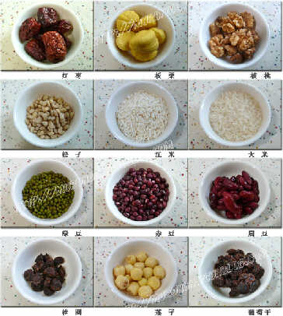
3.1 / 腊八粥的做法
以北京的最为讲究，搀在白米中的物品较多，如红枣、莲子、核桃、栗子、杏仁、松仁、桂圆、榛子、葡萄、白果、菱角、青丝、玫瑰、红豆、花生……总计不下二十种。人们在腊月初七的晚上，就开始忙碌起来，洗米、泡果、拨皮、去核、精拣然后在半夜时分开始煮，再用微火炖，一直炖到第二天的清晨，腊八粥才算熬好了。
节日PPT模板 http:// www.PPT818.com/jieri/

Slide 12
3.1 / 腊八粥的做法
更为讲究的人家，还要先将果子雕刻成人形、动物、花样，再放在锅中煮。比较有特色的就是在腊八粥中放上“果狮"。果狮是用几种果子做成的狮形物，用剔去枣核烤干的脆枣作为狮身，半个核桃仁作为狮头，桃仁作为狮脚，甜杏仁用来作狮子尾巴。然后用糖粘在一起，放在粥碗里，活象一头小狮子。如果碗较大，可以摆上双狮或是四头小狮子。更讲究的，就是用枣泥、豆沙、山药、山楂糕等具备各种颜色的食物，捏成八仙人、老寿星、罗汉像。

Slide 13
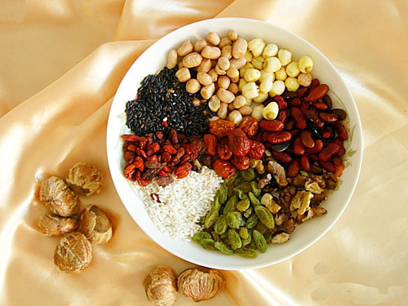
3.1 / 腊八粥的做法
陕北高原在腊八之日，熬粥除了用多种米、豆之外，还得加入各种干果、豆腐和肉混合煮成。通常是早晨就煮，或甜或咸，依人口味自选酌定。倘是午间吃，还要在粥内煮上些面条全家人团聚共餐。
吃完以后，还要将粥抹在门上、灶台上及门外树上，以驱邪避灾，迎接来年的农业大丰收。

Slide 14
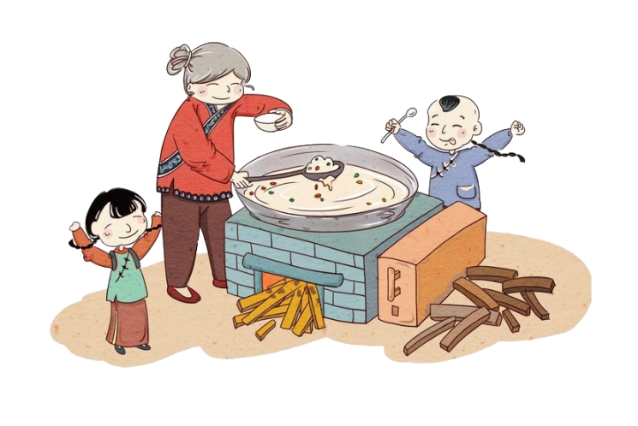
3.2 / 有关腊八粥的风俗
晋北许多地方人们讲究在太阳出山之前吃腊八粥。学生家这天要给先生敬送腊八粥。

Slide 15
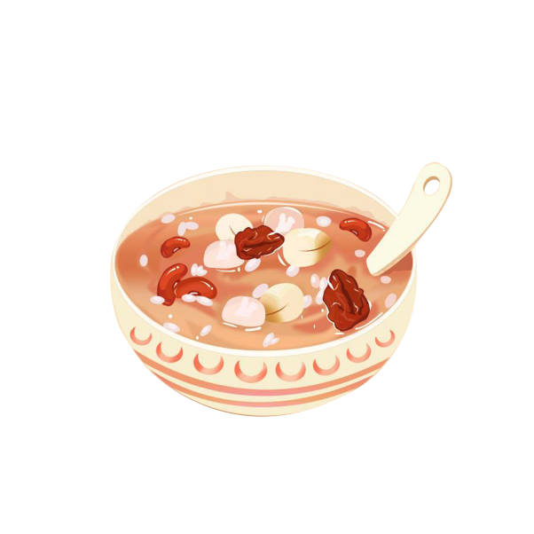
3.2 / 有关腊八粥的风俗
西府宝鸡、凤翔、陕南洋县一带，腊八这一天要用腊八粥喂牲口，认为这样可使牲口肥壮无病，保障农耕。
渭南、华县和陕南勉县、留坝一带则在腊八要将果树砍些裂口，糊上“腊八粥”，或者直接涂在果树上，据说可以使果树多挂些果子。

Slide 16
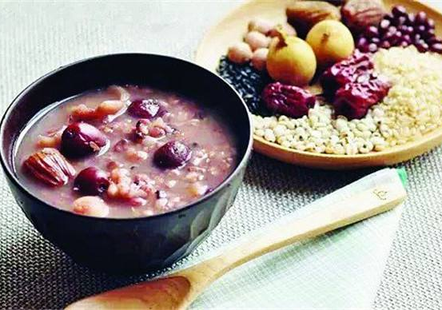
4 / 腊八粥的营养价值
“腊八粥”的主要原料为谷类，常用的有粳米、糯米和薏米。粳米含蛋白质、脂肪、碳水化合物、钙、磷、铁等成分，具有补中益气、养脾胃、和五脏、除烦止渴、益精等功用。糯米具有温脾益气的作用，适于脾胃功能低下者食用。

Slide 17
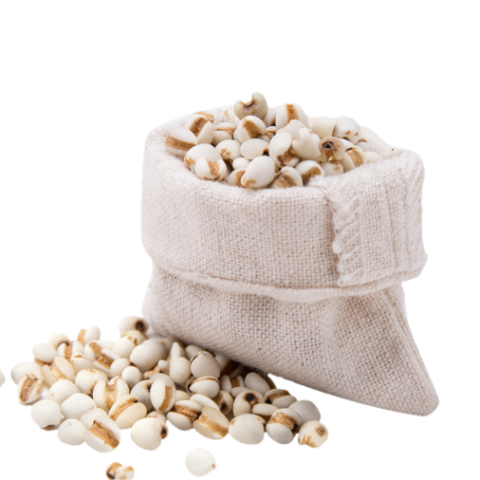
4 / 腊八粥的营养价值
而且对于虚寒泄利、虚烦口渴、小便不利等有一定辅助治疗作用。中医认为薏米具有健脾、补肺、清热、渗湿的功能，经常食用对慢性肠炎、消化不良等症也有良效。富含膳食纤维的薏米有预防高血脂、高血压、中风及心血管疾病的功效。

Slide 18
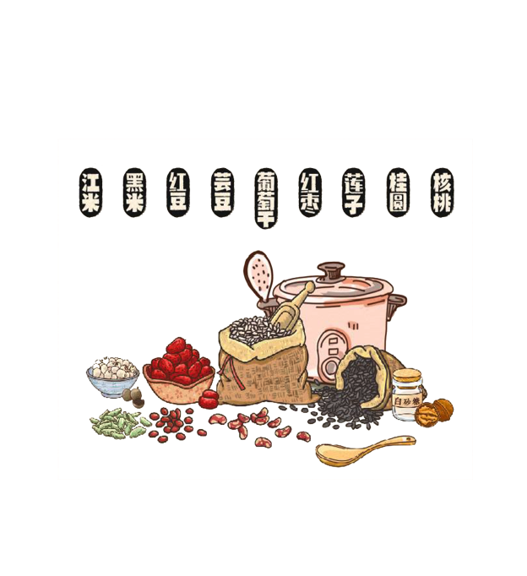
4 / 腊八粥的营养价值
豆类是“腊八粥”的配料，常用的有黄豆、赤小豆。黄豆含蛋白质、脂肪、碳水化合物、粗纤维、钙、磷、铁、胡萝卜素等，营养十分丰富，并且具有降低血中胆固醇、预防心血管病、抑制多种恶性肿瘤、预防骨质疏松等多种保健功能。

Slide 19
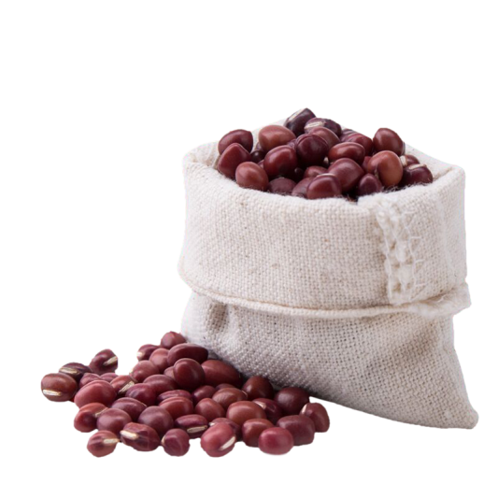
4 / 腊八粥的营养价值
赤小豆含蛋白质、脂肪、碳水化合物、粗纤维、钙、磷、铁等，中医认为本品具有健脾燥湿、利水消肿之功，对于脾虚腹泻以及水肿有一定的辅助治疗作用。

Slide 20
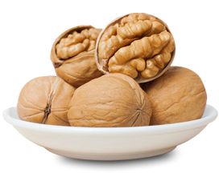
4 / 腊八粥的营养价值
核桃仁具有补肾纳气、益智健脑、强筋壮骨的作用，还能够增进食欲、乌须生发，核桃仁中所含的维生素E更是医药学界公认的抗衰老药物。

Slide 21
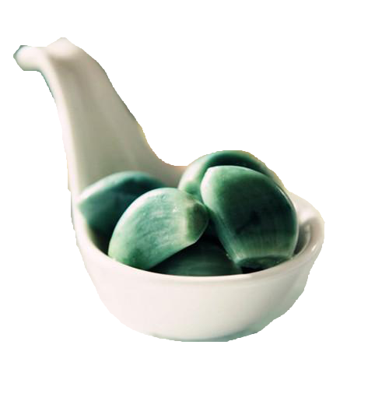
5 / 腊八蒜
其实腊八节除了腊八粥，还有腊八蒜。
老北京人家，一到腊月初八，过年的气氛一天赛过一天，华北大部分地区在腊月初八这天有用醋泡蒜的习俗，叫“腊八蒜”。

Slide 22
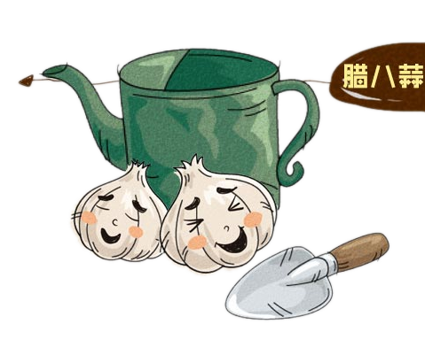
5 / 腊八蒜
腊八蒜的蒜字，和“算”字同音，各家商号要在这天拢账，把一年的收支算出来，可以看出盈亏，外欠和外债都要在这天算清楚，“腊八算”就是这么回事。老北京临年关，街巷胡同有卖辣菜的，可没有卖腊八蒜的。您想啊，卖腊八蒜得吆喝吧，怎么吆喝？直接喊“腊八蒜来！”

Slide 23
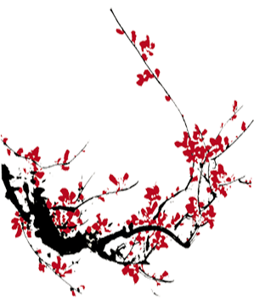
6 / 腊八节诗歌
腊日
唐·杜甫
腊日常年暖尚遥，今年腊日冻全消。
侵凌雪色还萱草，漏泄春光有柳条。
纵酒欲谋良夜醉，还家初散紫宸朝。
口脂面药随恩泽，翠管银罂下九霄。

Slide 24
6 / 腊八节诗歌
十二月八日步至西村
宋·陆游
腊月风和意已春，时因散策过吾邻。
草烟漠漠柴门里，牛迹重重野水滨。
多病所须惟药物，差科未动是闲人。
今朝佛粥交相馈，更觉江村节物新。

Slide 25
谢谢观看

